Slide 1
인공지능 프로그래밍 ★ 2장 – 메모리 건드려보기 ★
2019. 1. 25
서울코딩학원
김현호

Slide 2
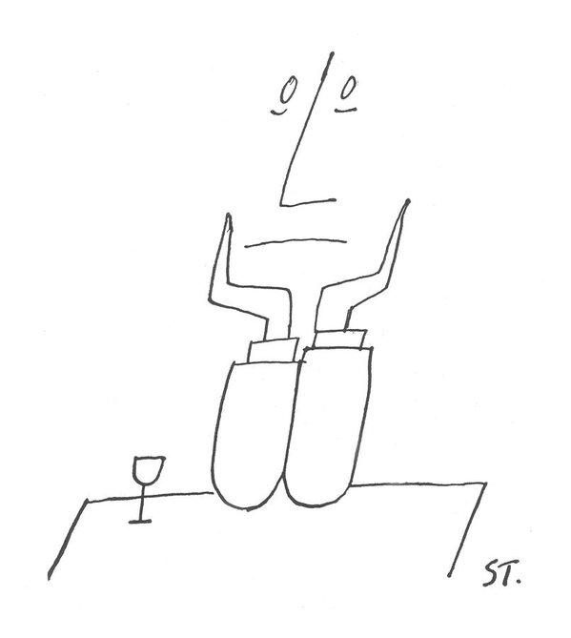
프로그램 실행 절차
Sunaba.exe 실행
노트패드++ 에서 프로그램 만들고 저장
프로그램 파일을 Sunaba 로 드래그앤드드롭

Slide 3
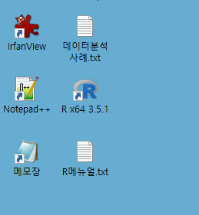
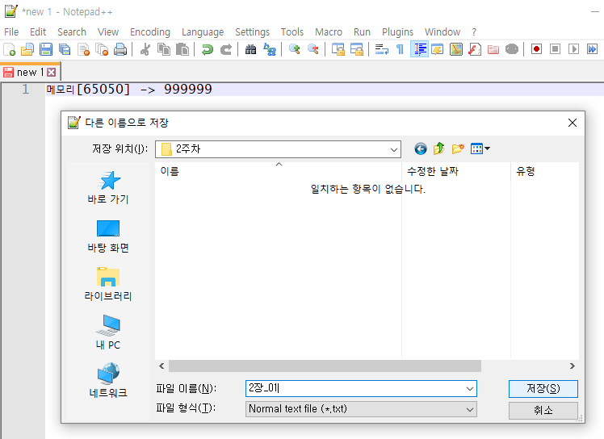
프로그램 작성
1. “c:\인공지능 프로그래밍\2주차” 폴더 생성
3. 소스 입력
“메모리[65050] -> 999999”
5. 폴더 지정
2.
더블
클릭
6. 파일이름 “2장_01” 로 지정
4. [File-Save] 또는 ctrl-s

Slide 4
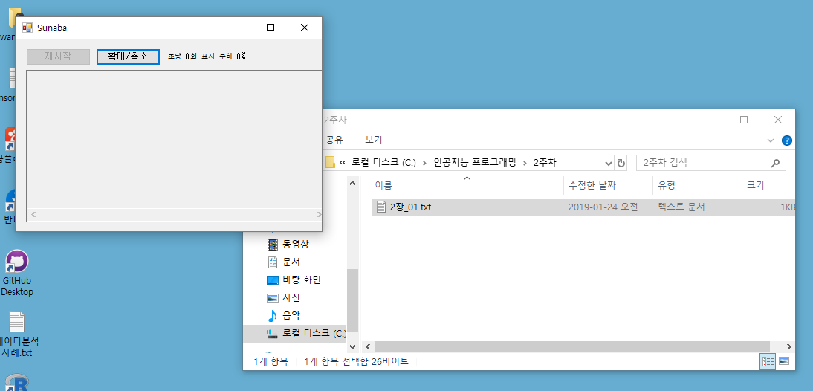
프로그램 실행
1. Sunaba.exe 실행
2. 폴더 열기
3. 작성한 프로그램을
Sunaba 창으로 가져오기

Slide 5
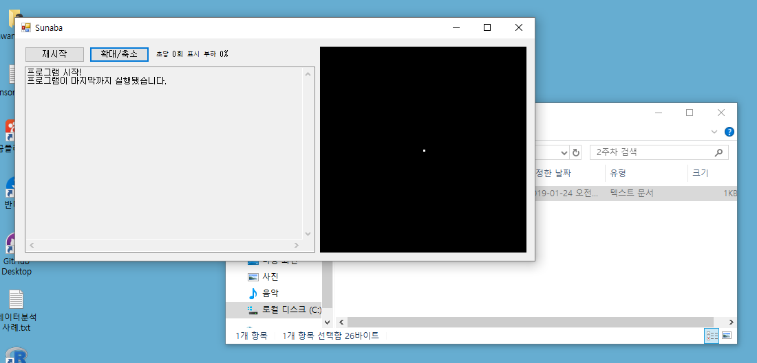
실행 결과
1. 실행이력 출력
2. 화면 중앙에 흰점 한개 출력됨

Slide 6
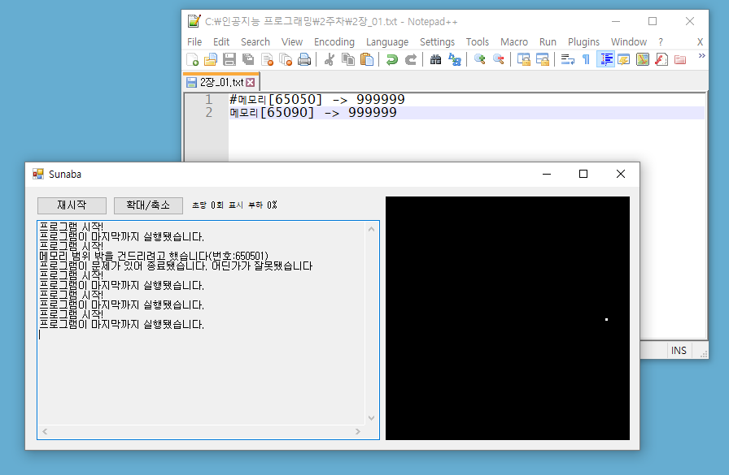
프로그램 수정
프로그램 수정
저장 (ctrl-s)
3. 재시작
4. 흰점이 오른쪽으로
이동함

Slide 7
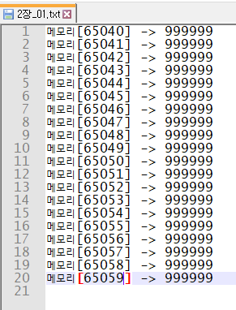
프로그램 테스트
메모리[65050] -> 999999
65050 을 조금씩 바꿔보자 ➔ 65051, 65000, 65150, 66050 등
999999 를 바꿔보자 ➔ 999988, 999900, 119999, 9900, 99, 0 등
65050 과 999999 는 각각 무엇을 의미하는가?
아래와 같이 수정해 보자

Slide 8
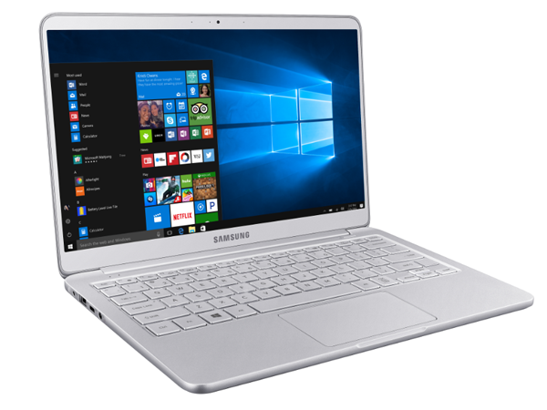
메모리
메모리는 컴퓨터 안에 있는 숫자를 저장하는 공간이다
그래서, 메모리를 저장공간 또는 기억장소 라고 한다
메모리를 줄번호가 적혀진 공책으로 생각할 수 있다
메모리
0:
1:
2:
…
65049:
65050: 999999
65051:
…
메모리[65050] -> 999999

Slide 9
65050 메모리
65050 메모리는 스위치로 배선이 화면 어딘가의
한 점에 연결되어 있다
65050 메모리는 색깔을 맞추는 다이얼과 비슷하다
999999 를 990000 으로 바꾸어 보자
메모리
0:
1:
2:
…
65049:
65050: 999999
65051:
…

Slide 10
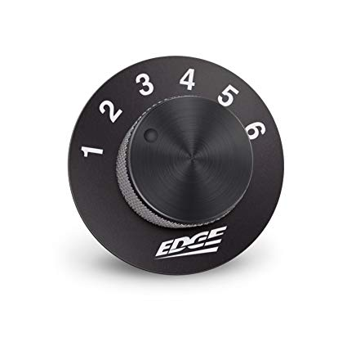

다이얼 스위치
녹색
파랑
빨강
하양
까망
65050
메모리
화면의
한점

Slide 11

그림은 점들로 그린다
화면은 수많은 점들로 이루어져 있다
컴퓨터에서 그림이나 사진은 한 점 한 점 그린다 (38쪽 고양이 사진)
어머니들의 자수에서 실로 한칸씩 메꾸는 것과 비슷하다
Sunaba 에서 화면은 총 100*100, 즉 총 10000 개의 점으로 이루어져 있다
첫번째 점 ➔ 60000
마지막 점 ➔ 69999
첫번째줄 마지막 점 ➔ 60099
두번째줄 첫 점 ➔ 60100

Slide 12
화면과 메모리번호 연결
<화면>
60000 | 60001 | … | 60098 | 60099
60100 | 60101 | … | 60198 | 60199
… | … |  | … | …
69800 | 69801 | … | 69898 | 69899
69900 | 69901 | … | 69998 | 69999
첫번째 줄
두번째 줄
99번째 줄
100번째 줄
한줄은 100개의 점

Slide 13
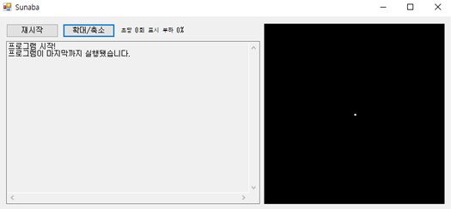
메모리와 화면 연결
메모리
60000
…
60099
60100
…
65050
…
69900
…
69999

Slide 14
화면 위치 계산
65050
화면 스위치는
6만번대 부터 시작
51번째 칸
(0번 부터 시작)
51번째 줄
(0번 부터 시작)
62387 ➔ 6 23 87 ➔ 24번째 줄, 88번째 칸
5번째 줄 마지막 칸 ➔ 6 04 99 ➔ 60499

Slide 15

연습문제
화면 왼쪽 위에 4*4 사각형을 그려 보세요
화면 오른쪽 아래에 10*10 사각형을 그려 보세요
999999, 000000(0), 990000, 009900(9900), 000099(99) 의 색깔을 적용해 보세요

Slide 16
